Slide 1



B U Y
S H O P
让每一次选择，成就更美丽的你。
Let each choice make you more beautiful
汇报人：段惠文
汇报人：谭嘉玉
汇报人：胡馨月
日期：2019.12.01

Slide 2

目录
c o n t e s t s
01 项目成员及分工
项目介绍 02
03 项目演示
总结与收获 04

Slide 3
P A R T O N E
项目成员及分工
Let each choice make you more beautiful

Slide 4
成员及分工
组长：段惠文
组员：谭嘉玉
组员：胡馨月
注册及登录界面功能实现
购买功能实现及订单界面显示
商品结算功能
代码整合
商品详情页功能实现
用户评价功能实现
数据库建立
搜索框功能实现
PPT制作

Slide 5
P A R T T W O
项 目 介 绍
Let each choice make you more beautiful

Slide 6
主要技术
5
数据库：MYSQL
6
JavaScript语言
1
Web 应用服务器：Tomcat
4
所用语言：JSP、Servlet、JDBC
7
XML语言
2
3
集成开发工具：Eclipse
项目构建工具：Maven

Slide 7
主要功能
商品搜索
注册及登录
商品结算
商品购买
用户评价
订单显示
商品详情页

Slide 8
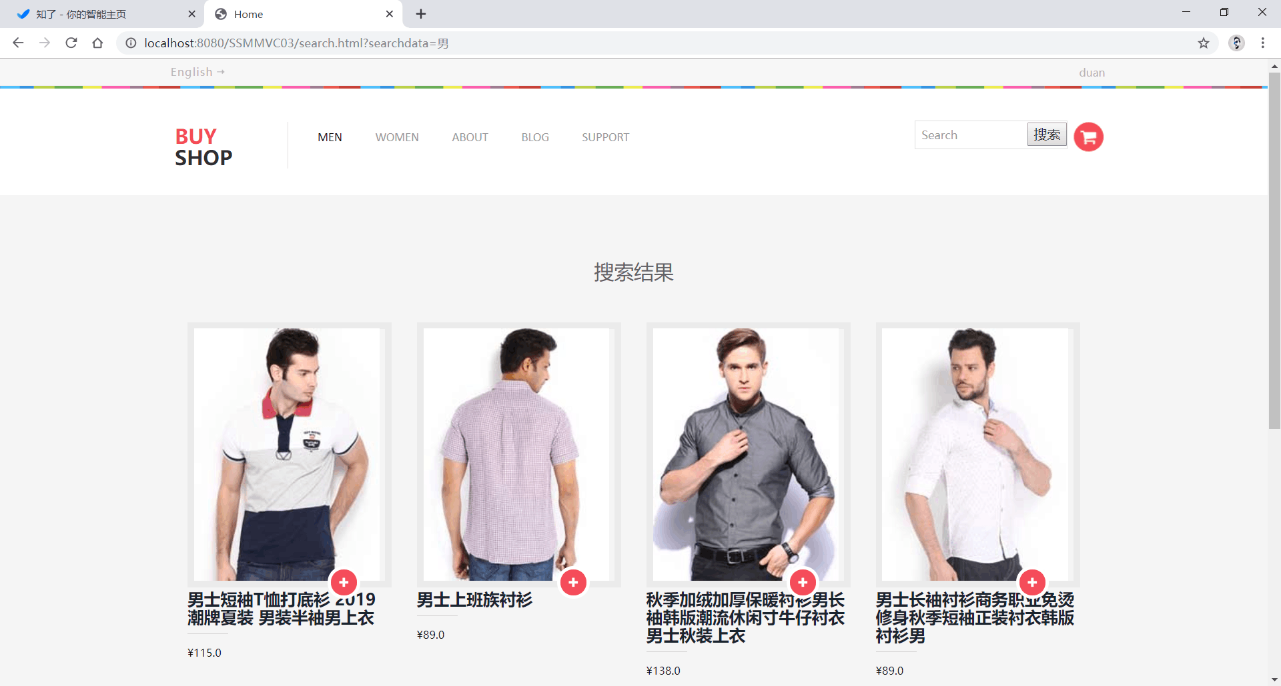
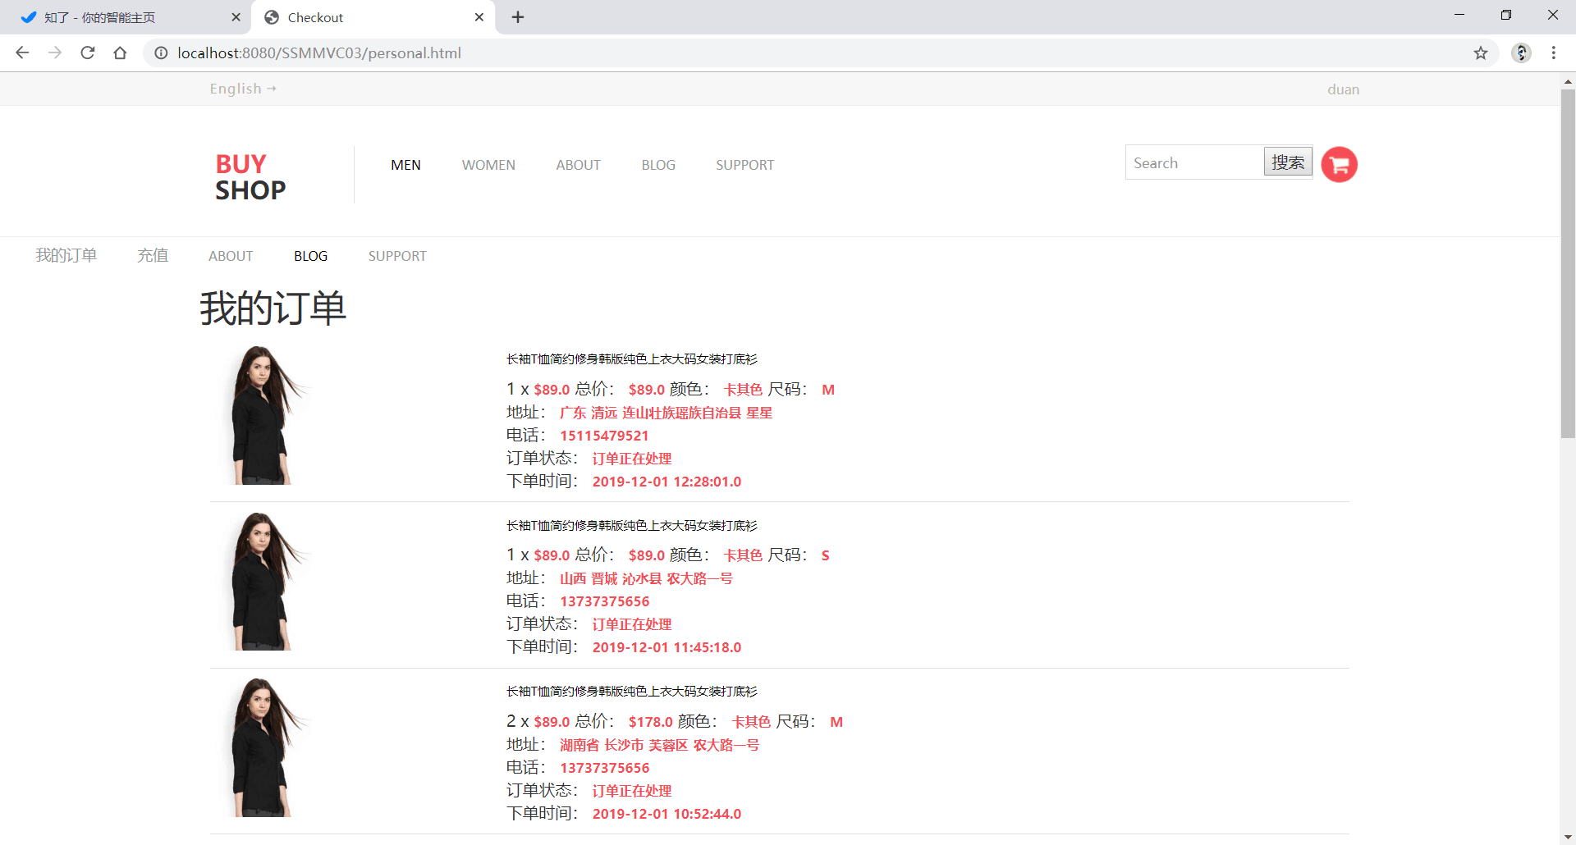
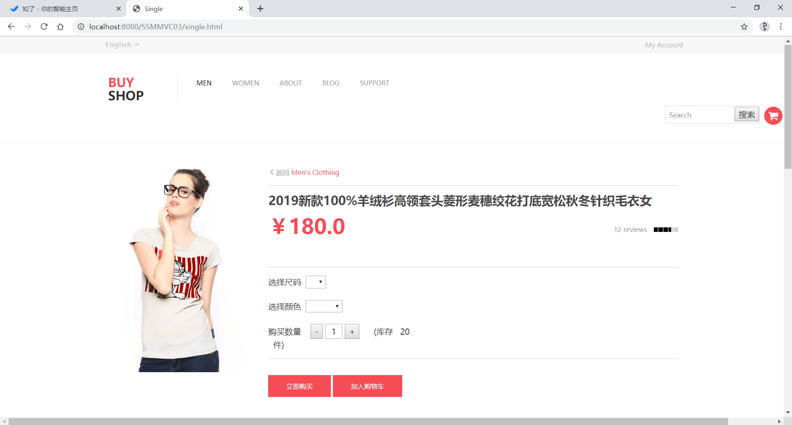
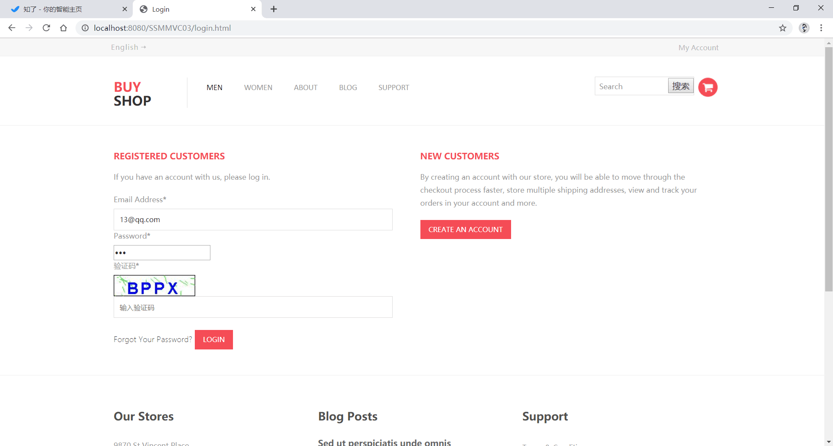
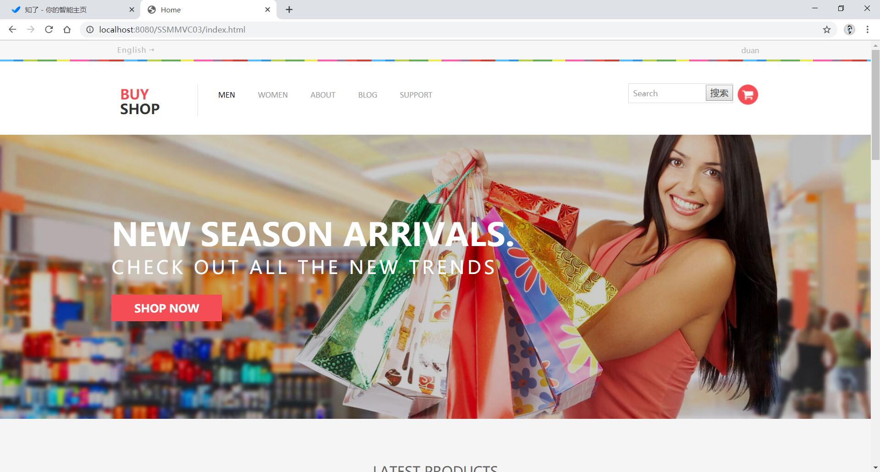
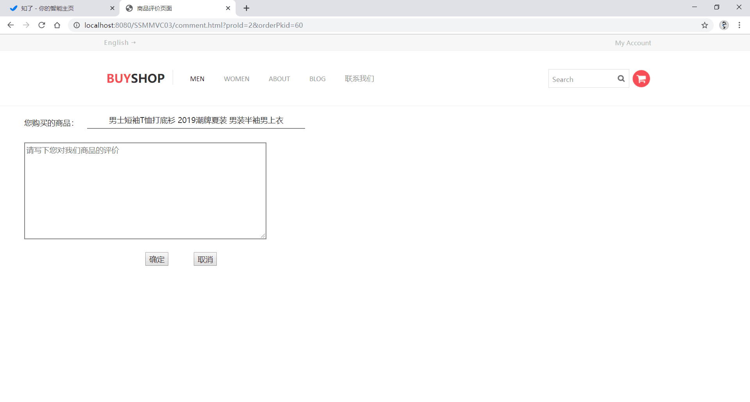
页面展示

Slide 9
P A R T T H R E E
项 目 演 示
Let each choice make you more beautiful

Slide 10
P A R T F O U R
总 结 与 收 获
Let each choice make you more beautiful

Slide 11
THANK YOU!!
B U Y S H O P
感谢观看！！
汇报人：段惠文
汇报人：谭嘉玉
汇报人：胡馨月
日期：2019.12.01

